Slide 1






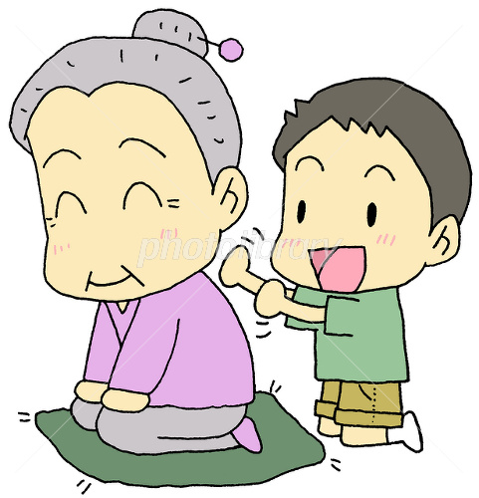
兵庫大学 認知症カフェ
キャンパス
サテライト
な
ご
み
参加費
無料
日 時
令和元年10月30日（水） 13：00～15：00
場 所
加古川総合文化センター ２階調理室
講 師
兵庫大学短期大学部保育科
足立法子講師
内 容
子どもとの関わり
対 象
認知症の方、ご家族の方、地域にお住まいの方、
どなたでもご自由に参加出来ます。
【お申込】兵庫大学 地域医療福祉研修センター
℡：079－427-9531 Fax：079－427-9897（EC）
加古川市協働のまちづくり推進事業補助金助成事業

Slide 2

兵庫大学 行 FAX:079-427-9897（EC）
キャンパスカフェ なごみ サテライト
参加申込書
日時：令和元年10月30日（水）13：00～15：00
場所：加古川総合文化センター ２階調理室
【お申込・お問い合わせ】
兵庫大学 地域医療福祉研修センター
Tel:079-427-9531 Fax:079-427-9897（EC）

